Slide 1



تحليل البيانات التسويقية
المحاضرة التعريفية
MKT 213
دكتور: محمد محب
www.midocean.ae

Slide 2
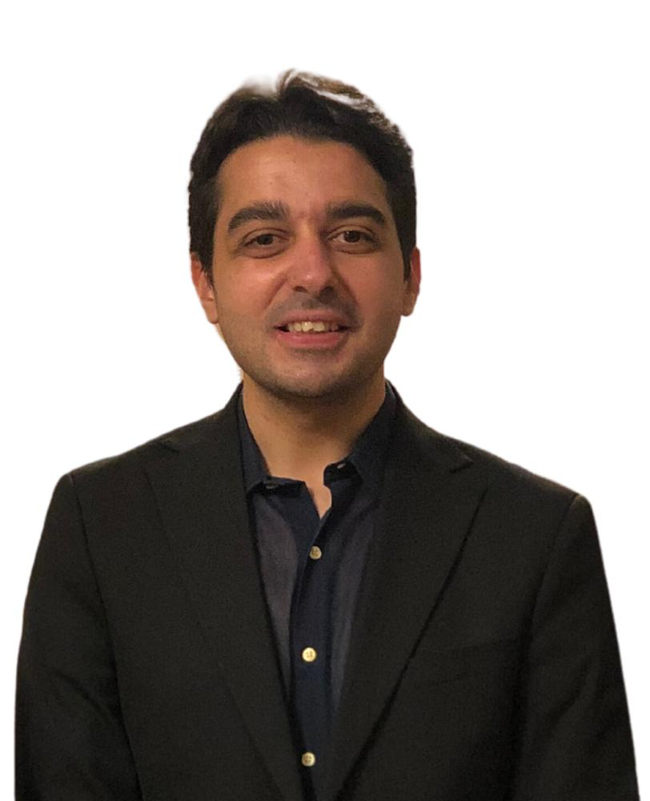
أستاذ المقرر
حاصل على دكتوراه تخصص علاقات عامة وإعلان تخصص دقيق "حملات إقناعية" جامعة المنصورة.
دكتور بجامعة ميدأوشن وجامعة سيناء كلية إعلام قسم اتصالات تسويقية متكاملة.
متحدث بأسم كلية الاعلام جامعة سيناء.
دكتور بجامعة السويس، أكاديمية الشروق، أكاديمية الجزيرة سابقًا.
ناشر لأكثر من كتاب منها " مدخل إلي العلاقات العامة – الاتصالات التسويقية المتكاملة" وغيرها.
ناشر لأبحاث علمية بجامعة القاهرة والأزهر.
د/ محمد محب
www.midocean.ae

Slide 3

وصف المقرر:
يتناول مقرر تحليل البيانات التسويقية عددًا من الموضوعات التي تؤهل الدارس لفهم مبادئ تحليل البيانات ومعرفة نقاط القوة والضعف لاستراتيجيات التسويق والقدرة على تحليل البيانات للوصول إلي افضل الخطط التسويقية وتحقيق أعلى النتائج.
www.midocean.ae

Slide 4

مخرجات التعلم:
في نهاية هذا المقرر، سيكون الطلاب قادرون على ما يلي:
فهم التعريف الصحيح للتسويق وصفاته.
كيفية وضع الميزانية التسويق.
تقييم النتائج وتحقيق تسويق ناجح.
فهم السوق وأنواعه.
معرفة مستقبل السوق.
التعرف على دور تقنيات الذكاء الإصطناعي في عملية التسويق.
www.midocean.ae

Slide 5

مخرجات التعلم:
7. تحديد فوائد الذكاء الاصطناعي في اتخاذ قرارات التسويق
8. توظيف الذكاء الاصطناعي في تحليل البيانات التسويقية.
9. أهمية بحوث التسويق.
10. تصميم وتنفيذ بحوث تسويقية.
11. فهم سلوك المستهلكين والعوامل المؤثرة.
www.midocean.ae

Slide 6
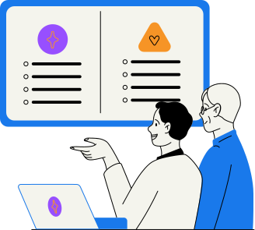
مخرجات التعلم:
12. العوامل الخارجية التي تؤثر علي عملية التسويق.
13. كيفية التواصل مع الاسواق.
14. تحليل المعطيات التسويقية.
15. تحليل البيانات الضخمة.
16. الأسس النظرية لعملية تحليل المعطيات.
www.midocean.ae

Slide 7
المفاهيم الأساسية لعلم التسويق
تعريف التسويق
أسباب دراسة التسويق
الصفات العامة للتسويق في الشركات
تصنيف التسويق بحسب دوره
المحاضرة الأولي:
www.midocean.ae

Slide 8
فهم السوق والتعامل معه
مكونات التسويق الإستراتيجية
الميزانية
تقييم النتائج
مفاتيح التسويق الناجح
المحاضرة الثانية:
www.midocean.ae

Slide 9
فهم السوق والتعامل معه
تعريف السوق
أنواع السوق
التعامل مع السوق
تجزئة السوق
المحاضرة الثانية:
www.midocean.ae

Slide 10
بحوث التسويق وصناعة القرار
تجزئة السوق2
أهمية بحوث التسويق وطبيعتها
ما هي الأمور التي تحتاج إلى البحث في مجال التسويق؟
خطوات بحث التسويق وأساليبه
أهمية أبحاث التسويق
المحاضرة الثالثة:
www.midocean.ae

Slide 11
فهم سلوك المستهلكين
سلوك الزبائن وحل المشكلات
العوامل المؤثرة في سلوك المستهلكين
المحاضرة الرابعة:
www.midocean.ae

Slide 12
الذكاء الاصطناعي وتحليل البيانات الضخمة
خصائص الذكاء الاصطناعي
مزايا وعيوب الذكاء الإصطناعي
توظيف تطبيقات الذكاء الإصطناعي
مبادئ الذكاء الاصطناعي
الفوائد التي يقدمها الذكاء الاصطناعي للتسوق الالكتروني
المحاضرة الخامسة:
www.midocean.ae

Slide 13
الذكاء الاصطناعي وتحليل البيانات الضخمة
أنواع البيانات الضخمة
خصائص البيانات الضخمة
مصادر البيانات الضخمة
المحاضرة الخامسة:
www.midocean.ae

Slide 14
الذكاء الاصطناعي وتحليل البيانات الضخمة
أهمية البيانات الضخمة
القيمة المضافة المترتبة على تحليل البيانات الضخمة
التحديات التي تواجه البيانات الضخمة
المحاضرة الخامسة:
www.midocean.ae

Slide 15
لتحليل المعطيات التسويقية
مفهوم وخطوات تحليل المعطيات التسويقية
طرق جمع البيانات
وسائل جمع البيانات
تقسيم العينات وفقا لاسلوب اختيارها
خطوات تحليل المعطيات التسويقية
المحاضرة السادسة:
www.midocean.ae

Slide 16
الأسس النظرية لعملية تحليل المعطيات
نظرة على عملية القياس
الحكم على دقة أدوات القياس
تحليل البيانات في البحوث النوعية
المحاضرة السابعة:
www.midocean.ae

Slide 17
الأسس النظرية لعملية تحليل المعطيات
دور الإحصاء في تحليل وتفسير البيانات
أدوات تحليل بيانات التسويق
كيف تستفيد من أدوات التحليل في التسويق؟
المحاضرة السابعة:
www.midocean.ae

Slide 18
اتخاذ القرارات التسويقية
مفهوم عملية اتخاذ القرار
اهم خصائص القرارات التسويقية
العمليات الأساسية في اتخاذ القرارات
العوامل الخارجية المؤثرة على التسويق
المحاضرة الثامنة:
www.midocean.ae

Slide 19
طرح المنتج
تعريف المنتج
تصنيف المنتجات
التخطيط للمنتج، وصياغة الإستراتيجيّة
المحاضرة التاسعة:
www.midocean.ae

Slide 20
استراتيجيّات تطوير المنتج الجديد
القرارات الأساسيّة في إدارة المنتج
استراتيجيّات تطوير المنتج الجديد
ما هو المنتج الجديد
المحاضرة العاشرة:
www.midocean.ae

Slide 21
الاختبار القصير
مدة الاختبار القصير 24 دقيقه فقط
يتكون الاختبار القصير من 8 أسئلة (كل سؤال درجه)
كلمة السر لبدء الإختبار agree
سماحية الاختبار القصير أسبوع
يجب إجراء الإختبار من على جهاز كمبيوتر ويفضل من خلال متصفح google chrome.
برجاء التأكد من اختيار الإجابة قبل الإنتقال إلى السؤال التالي حيث أنه لا يمكنك العودة إليه مرة أخرى.
في حالة وجود مشكلة في الإنتقال للسؤال التالي أو في عرض السؤال يمكنكم عمل Refresh للصفحة أو الخروج من الموقع والدخول مرة أخرى.
www.midocean.ae

Slide 22



ولحضراتكم كل الشكر والتقدير والاحترام

